Slide 1
강의 소개
설계 패턴

Slide 2
강의 소개
담당교수: 정인상
연구실: 연구동 303호 ex) 4301
이메일: insang@hansung.ac.kr
강의방식: 강의
  강의에 관한 공지는 e-class의 공지사항이나 SMS를 통해 전달
  강의에 관한 문의는 e-class의 질의 응답 게시판으로
학점: 과제물 및 발표 20점
중간 기말 각 35점
출석: 1/4이상 결석 F 10점(1시간당 -0.5)
총점 = 과제물(또는 퀴즈)+중간+기말+출석

Slide 3

교재
Java 객체지향디자인패턴
  정인상, 채흥석
  2014년 한빛미디어

Slide 4
참고 문헌
소프트웨어 개발의 지혜, 로버트 C. 마틴, 야스미디어 (Agile Software Development: Principles, Patterns, and Practices)
Head First Design Pattern, 에릭 프리먼등, 한빛미디어
“Design Patterns: Elements of Reusable Object-Oriented Software” : 에릭 감마(Erich Gamma), 리차드 헬름(Richard Helm), 존 블리자이드(John Vlissides), 랄프 존슨(Ralph Johnson): 'GoF(Gang of Four) book‘
UML 모델링의 본질, 성안당, 김성훈 역
Java 언어로 배우는 디자인 패턴 입문, 영진닷컴, 유키히로시

Slide 5
디자인 패턴이란 무엇인가?
디자인 패턴이란?
  소프트웨어를 설계할 때 자주 발생하는 문제들에 대한 “재사용 가능한 해결책”
  Don’t reinvent the wheel
  크리스토퍼 알렉산더
  Each pattern describes a problem which occurs over and over again in our environment and then describes the core of the solution to that problem in such a way that you can use this solution a million times over without ever doing it the same way twice.

Slide 6
디자인 패턴이 주는 이점
경험이 많은 소프트웨어 엔지니어들의 이 같은 해법들을 잘 정리해서 이름을 부여하고 디자인적인 추상성을 주어 패턴화 시키면, 이 것들이 하나의 시스템 디자인 시의 공통 언어 역할을 하게 되어, 경험 많은 이들이 이 공통의 언어를 이용하면 그렇지 않을 경우보다 좀 더 효율적으로 협동 작업을 할 수 있게 된다. 또한 이것은 어떤 문제에 대해서 표현만 다르게 되어 있는 같은 해법에 대한 소프트 엔지니어들에 사이의 불필요한 논쟁을 하는 시간을 줄여줄 수 도 있다. 경험이 없는 소프트웨어 엔지니어에 대해서는 경험 많은 이들로부터의 효율적이고 유용성이 좋은 디자인에 대한 해법을 짧은 시간에 익히고 얻어 자신이 디자인 하고 있는 시스템의 안정성과 성능을 높일 수 있는 장점이 있다.
Don’t reinvent the wheel

Slide 7
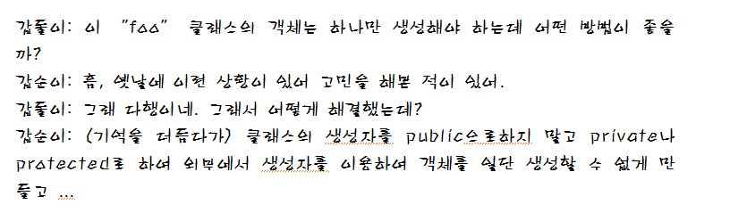
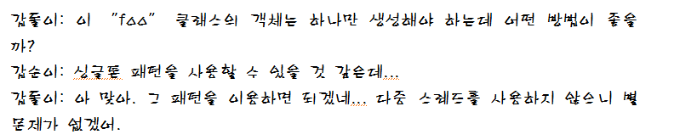
디자인 패턴

Slide 8
디자인 패턴의 역사
1977년과 1979년에 건축가인 크리스토퍼 알렉산더(Christopher Alexander)는 “A Pattern Language:Towns, Buildings, Construction”라는 제목의 책과 “The Timeless Way of Building”이라는 제목의 책 두 권을 발표
건축물의 설계에서 빈번하게 발생하는 동일 설계 내용이 있으며 따라서, 이런 것들을 하나의 패턴으로 보고 다른 건축물 설계에 재사용
“Design Patterns: Elements of Reusable Object-Oriented Software” : 에릭 감마(Erich Gamma), 리차드 헬름(Richard Helm), 존 블리자이드(John Vlissides), 랄프 존슨(Ralph Johnson): 'GoF(Gang of Four) book'

Slide 9
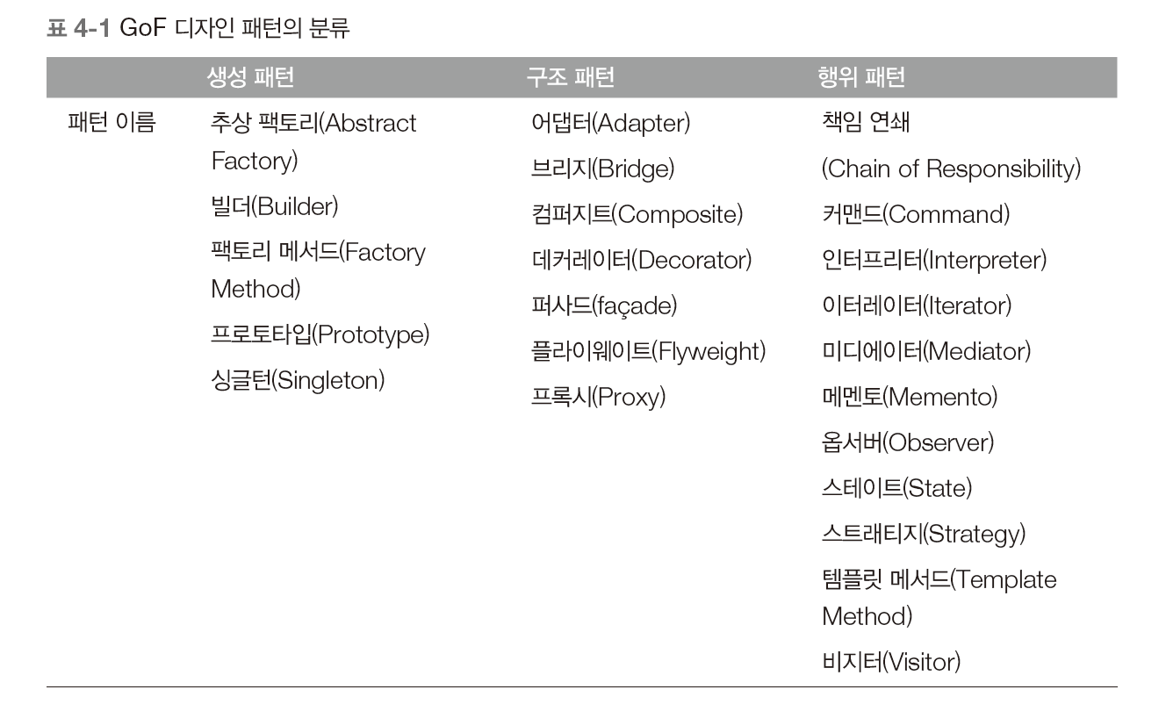
GoF 설계 패턴

Slide 10


What You Learn In This Lecture is
UML을 이용한 설계 패턴 표현
설계원칙(SOLID)
디자인 패턴 개념
디자인 패턴의 활용
무엇보다도 프로그래밍이 재미있다는거^^

Slide 11
실습 환경
선수과목
  자바 프로그래밍 언어
도구
  Umlet (UML 모델링 도구): www.umlet.com
  IntelliJ 통합 프로그래밍 환경(https://www.jetbrains.com/ko-kr/idea/features/editions_comparison_matrix.html)

Slide 12
강의 방식
사회적 거리 두기 단계에 따라 온라인 강의
  2시간 온라인 콘텐츠(강의 내용을 보고 따라하기)
  1시간 실시간 WebEx를 이용한 쌍방향 강의(2시간 온라인 강의 내용에 따라 실습 및 질의 응답)=> 온라인 콘텐츠에 있는 내용을 중복되게 하지 않으므로 실습을 수행하기 위해서는 반드시 2시간 온라인 콘텐츠를 학습해야 함
수업에 대한 질문은 반드시 e-class의 질의 응답 게시판을 이용하기 바랍니다.
  전화나 이메일을 통한 질문은 응답이 늦거나 안될 수 있으므로 e-class의 질의 응답 게시판을 이용하기 바랍니다.

Slide 13
강의 계획
1주차 강의
  온라인 콘텐츠(3h): 수업 오리엔테이션/UML 클래스 다이어그램
  교재: 강의 노트 및 1장
  쌍방향(0h): 1주차는 쌍방향 강의 없음
2주차 강의
  온라인 콘텐츠(2h): 연관관계를 Java로 구현하기/단일 쓰레드 환경에서 싱글턴 설계 패턴
  교재: 강의 노트 및 6장
  쌍방향(1h): Ownership과 Navigability(또는 1주차 연습문제 플이)
  참고사항: 온라인 콘텐츠는 강의 노트 중심
3주차 강의
  온라인 콘텐츠(2h): 다중 쓰레드 환경에서 싱글턴 설계 패턴/객체지향 원리(추상화, 캡슐화, 일반화)
  쌍방향(1h): 싱글턴 문제 풀이
  과제: 퀴즈

Slide 14
강의 계획
4주차 강의
  온라인 콘텐츠(3h): 퀴즈 풀이/빌더 패턴
  쌍방향(0h): 추석연휴로 쌍방향 강의 없음
  교재: 강의 노트 기반
5주차 강의
  온라인 콘텐츠(2h): SOLID 원칙/Strategy 패턴
  쌍방향(1h): 다중 쓰레드 환경에서 싱글턴 패턴
  교재: 강의 노트 및 교재 3장과 5장
6주차 강의
  온라인 콘텐츠(2h): Command 패턴
  쌍방향(1h): Strategy 패턴 실습
  교재: 강의 노트 및 8장
  과제: 퀴즈

Slide 15
강의 계획
7주차 강의
  온라인 콘텐츠(2h): 옵서버 패턴
  쌍방향(1h): 퀴즈 풀이
  교재: 강의 노트 및 9장
8주차 : 중간 고사
9주차 강의
  온라인 콘텐츠(3h): strategy/command/옵서버 패턴 리뷰
  쌍방향(0h):없음
  교재: 강의 노트
10주차 강의
  온라인 콘텐츠(2h): 데커레이터 패턴
  쌍방향(1h): 옵서버 실습
  교재: 강의 노트 및 10장

Slide 16
강의 계획
11주차 강의
  온라인 콘텐츠(2h): 템플릿 메서드 패턴
  쌍방향(1h): 10장 1번 연습문제
  교재: 강의 노트 및 11장
12주차 강의
  온라인 콘텐츠(2h): 팩토리 메서드 패턴
  쌍방향(1h): 11장 연습문제
  교재: 강의 노트 및 12장/강의 노트 중심
  과제: 프로그램 작성
13주차 강의
  온라인 콘텐츠(2h): 추상 팩토리 패턴/adapter 패턴
  쌍방향(1h): 과제 풀이
  교재: 강의 노트 및 13장/강의 노트 중심/adapter 패턴은 교재에 없는 내용

Slide 17
강의 계획
14주차 강의
  온라인 콘텐츠(2h): 컴퍼지트 패턴/bridge 패턴
  쌍방향(1h): Abstract factory 패턴 실습
  교재: 강의 노트 및 14장
15주차 : 기말 고사
  특이사항: 강의 노트 중심

